Slide 1

ОРГАНИЗАЦИЯ МЕЖВЕДОМСТВЕННОГО ВЗАИМОДЕЙСТВИЯ ПРИ ПРЕДОСТАВЛЕНИИ ГОСУДАРСТВЕННЫХ И МУНИЦИПАЛЬНЫХ УСЛУГ
с 1 июля по 15 сентября 2012 года

Slide 2
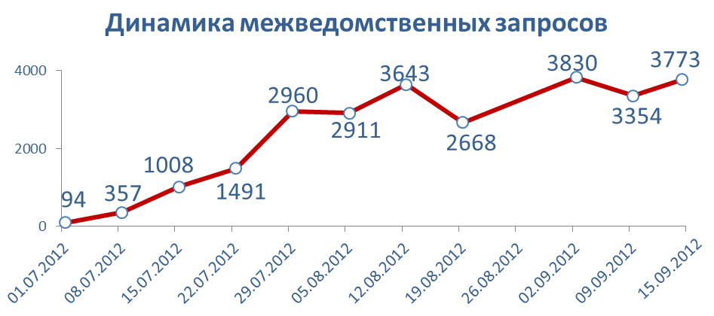

Slide 3
Направление межведомственных запросов
C 1 июля по 15 августа 2012 года
25 397
межведомственных запроса
29 115
оказанных услуг
с межведомственным
взаимодействием

Slide 4
Анализ межведомственных запросов
Методика Минэкономики РТ
1 заявление = минимум 1 межведомственный запрос
Показатель факта запросов от минимально возможного | Оценка (выводы)
Более 100% | РСМЭВ используется
Менее 100% | РСМЭВ используется не в полном объеме
0% | РСМЭВ не используется

Slide 5
Направление межведомственных запросов (МВ)
№ | ОГВ/ОМС (получатель информации) | Кол-во услуг с МВ | Кол-во заявлений на услуги с МВ | Кол-во факт. запросов на услуги с МВ | Мин.возможное кол-во запросов | % факт.запросов от мин. возможного
1 | Минзем РТ | 10 | 135 | 290 | 135 | свыше 100%
2 | Минобр РТ | 1 | 224 | 306 | 224
3 | Госалкогольинспекция | 1 | 231 | 279 | 231
4 | Высокогорский | 54 | 522 | 920 | 522
5 | Мензелинский | 21 | 211 | 378 | 211
6 | Кайбицкий | 42 | 64 | 101 | 64
7 | Бугульминский | 64 | 118 | 330 | 118
8 | Зеленодольский | 35 | 252 | 547 | 252
9 | Мамадышский | 41 | 347 | 377 | 347
10 | Аксубаевский | 51 | 135 | 391 | 135
11 | Атнинский | 29 | 21 | 32 | 21
12 | Ютазинский | 51 | 130 | 309 | 130
13 | Менделеевский | 43 | 259 | 541 | 259
14 | Балтасинский | 46 | 110 | 247 | 110
15 | Азнакаевский | 64 | 410 | 678 | 410
16 | Дрожжановский | 33 | 69 | 100 | 69
17 | Лениногорский | 47 | 349 | 667 | 349
18 | Тетюшский | 42 | 135 | 170 | 135
19 | Азнакаевский | 64 | 410 | 678 | 410
5

Slide 6
Направление межведомственных запросов (МВ)
№ | ОГВ/ОМС (получатель информации) | Кол-во услуг с МВ | Кол-во заявлений на услуги с МВ | Кол-во факт. запросов на услуги с МВ | Мин.возможное кол-во запросов | % факт.запросов от мин. возможного
20 | Дрожжановский | 33 | 69 | 100 | 69 | свыше 100%
21 | Лениногорский | 47 | 349 | 667 | 349
22 | Тетюшский | 42 | 135 | 170 | 135
23 | Агрызский | 73 | 221 | 222 | 221
24 | Заинский | 59 | 310 | 443 | 310
25 | Пестречинский | 71 | 180 | 305 | 180
26 | Нижнекамский | 40 | 709 | 890 | 709
27 | Алексеевский | 39 | 238 | 384 | 238
28 | Муслюмовский | 51 | 55 | 107 | 55
29 | Кукморский | 75 | 341 | 546 | 341
30 | Буинский | 39 | 275 | 428 | 275
21 | Спасский | 22 | 247 | 270 | 247
22 | Лаишевский | 35 | 323 | 447 | 323
23 | Лаишевский | 35 | 323 | 447 | 323
24 | Нурлатский | 82 | 415 | 591 | 415
25 | Апастовский | 90 | 134 | 160 | 135
26 | Тюлячинский | 41 | 201 | 230 | 201
27 | Рыбно-Слободский | 47 | 212 | 301 | 212
6

Slide 7
Направление межведомственных запросов (МВ)
№ | ОГВ/ОМС (получатель информации) | Кол-во услуг с МВ | Кол-во заявлений на услуги с МВ | Кол-во факт. запросов на услуги с МВ | Мин.возможное кол-во запросов | % факт.запросов от мин. возможного
28 | Камско-Устьинский | 76 | 130 | 165 | 130 | свыше 100%
29 | Арский | 41 | 50 | 151 | 50
30 | Тукаевский | 39 | 320 | 372 | 320
31 | Сармановский | 25 | 162 | 180 | 162
32 | Альметьевский | 51 | 1482 | 1423 | 1389 | 96%
33 | г. Наб. Челны | 42 | 1463 | 1389 | 1463 | 95%
34 | Черемшанский | 9 | 105 | 95 | 105 | 90%
35 | Минздрав РТ | 3 | 150 | 134 | 150 | 89%
36 | Верхнеуслонский | 29 | 314 | 238 | 314 | 76%
37 | Минэконом РТ | 2 | 35 | 26 | 35 | 74%
38 | Новошешминский | 23 | 197 | 143 | 197 | 73%
39 | Сабинский | 52 | 516 | 353 | 516 | 68%
40 | Чистопольский | 31 | 431 | 285 | 431 | 66%
41 | Елабужский | 39 | 816 | 530 | 816 | 65%
42 | г. Казань | 60 | 7379 | 4551 | 7379 | 62%
43 | Алькеевский | 36 | 162 | 99 | 162 | 61%
44 | Управление госэкспертизы РТ | 1 | 174 | 103 | 174 | 59%

Slide 8
Направление межведомственных запросов (МВ)
№ | ОГВ/ОМС (получатель информации) | Кол-во услуг с МВ | Кол-во заявлений на услуги с МВ | Кол-во факт. запросов на услуги с МВ | Мин.возможное кол-во запросов | % факт.запросов от мин. возможного
45 | Бавлинский | 67 | 252 | 142 | 252 | 56%
46 | Актанышский | 38 | 175 | 96 | 175 | 55%
47 | Гостехнадзор | 2 | 666 | 292 | 666 | 43%
48 | Минсельхоз РТ | 1 | 161 | 53 | 161 | 33%
49 | Минэкологии РТ | 5 | 516 | 115 | 519 | 22%
50 | Минкульт РТ | 2 | 143 | 21 | 143 | 15%
51 | Минлесхоз РТ | 8 | 38 | 5 | 38 | 13%
53 | Минпромторг РТ | 1 | 7 | 0 | 7 | 0%
55 | Управление по охране и использованию объектов животного мира | 8 | 5632 | 5 | 5632 | 0,08%
52 | Комитет по тарифам | 1 | 0 | 0 | 0 | -
54 | Минмолодежи РТ | 2 | 0 | 2 | 0
В среднем по ОГВ и ОМС – 43%
8

Slide 9
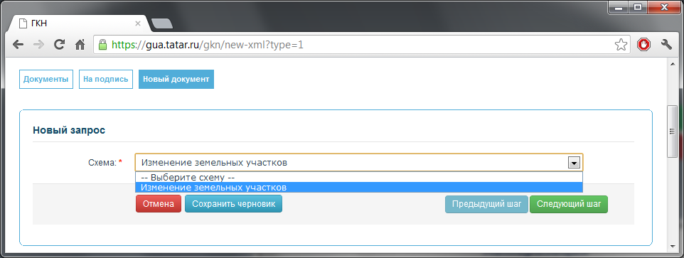
Взаимодействие ОМС и ФКП по РТ
Проведена тестовая эксплуатация с Алексеевским районом
Меню навигации
Меню создания xml- файлов
Внедрение на всей территории РТ
с 01.10.2012

